Slide 1
1
u n i t a t
Dret i informació jurídica

Slide 2
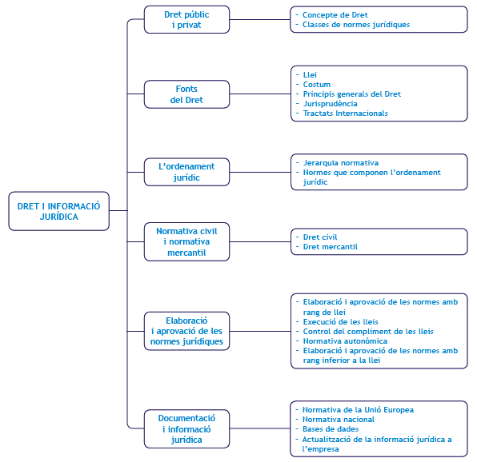

Slide 3
Dret públic i privat
El concepte de Dret és diferent segons el punt de vista:
– Des del punt de vista de les relacions humanes, el Dret és el conjunt de principis i normes que serveixen per regular la convivència en una societat.
– Des del punt de vista subjectiu, el dret seria la facultat concedida per les normes jurídiques a una persona per fer alguna cosa o exigir una determinada conducta a una altra o unes altres persones. Aquest seria el significat de la paraula en frases com “tinc dret a això”.
Dret públic
Regula les relacions en què prenen part les diverses administracions públiques quan actúen exercint les funcions públiques que són l’objecte de la seva activitat. Aquest apartat inclouria diverses branques del Dret, com el Dret penal, el Dret administratiu, etc.
Dret privat
S’encarrega de regular les relacions que s’estableixen entre els particulars, tenint en compte que de vegades l’Administració també pot actuar com si es tractés d’un particular. Aquest apartat inclouria el Dret civil i el Dret mercantil, entre d’altres.

Slide 4
Fonts del Dret
Fonts de l’ordenament jurídic espanyol
Llei. Norma d’abast general i de compliment obligatori. En sentit estricte, són lleis les normes emanades del poder legislatiu conforme al procediment establert; en sentit ampli, el terme s’ha d’entendre com a sinònim de tota norma escrita.
Costum. Manera d’actuar repetida en el temps per una comunitat amb la consciencia que és obligatòria. Només es pot utilitzar si no hi ha una llei aplicable, sempre que no sigui contrària a la moral o a l’ordre públic i que resulti provada.
Principis generals del Dret. Normes que serveixen per interpretar el Dret, aplicables només en defecte de llei i costum.
Jurisprudència. Criteri reiterat pel Tribunal Suprem en interpretar i aplicar les normes per resoldre els conflictes. La jurisprudència complementarà l’ordenament jurídic en interpretar i aplicar la llei, el costum i els principis generals del Dret.
Tractats internacionals. Acords subscrits entre l’Estat espanyol i altres Estats o organismes internacionals. No seran aplicables directament a Espanya fins que no es publiquin íntegrament al Butlletí Oficial de l’Estat.

Slide 5
Fonts del Dret
Si tenim en compte el sentit
Fonts formals
Fonts materials
Si tenim en compte l’abast
Fonts directes
Fonts indirectes

Slide 6
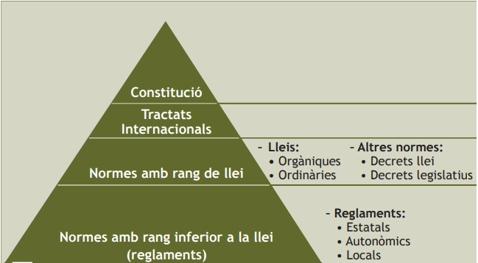
L’ordenament jurídic

Slide 7
Normativa civil i normativa mercantil
Dret civil i Dret mercantil
Dret civil | Reuneix la normativa general que regula les relacions, tant patrimonials com personals, entre persones físiques o jurídiques, siguin privades o públiques, sempre que, en aquest últim cas, actuïn com a persones privades. Se’l denomina també Dret comú, ja que, com que conté les disposicions generals per a tot l’ordenament jurídic, quan una branca específica d’aquest no contingui regulació sobre una determinada matèria s’acudirà al Dret civil. Segons el Codi Civil, les fonts de l’ordenament jurídic espanyol són la llei, el costum i els principis generals del Dret, que es constitueixen, per tant, en les fonts del Dret civil.
Dret mercantil | El Dret mercantil o Dret del comerç és una part més específica del Dret que regula les normes aplicables als comerciants en el desenvolupament de les seves activitats o als actes de comerç. Les fonts del Codi de comerç estan detallades a l’article 2 d’aquest Codi, que indica que, per regular els actes de comerç, en primer lloc cal aplicar-hi el Codi de comerç; en segon lloc, els usos de comerç (el costum mercantil), i, en defecte d’ambdós, el Dret comú (que és el Dret civil, encarnat pel Codi civil).

Slide 8
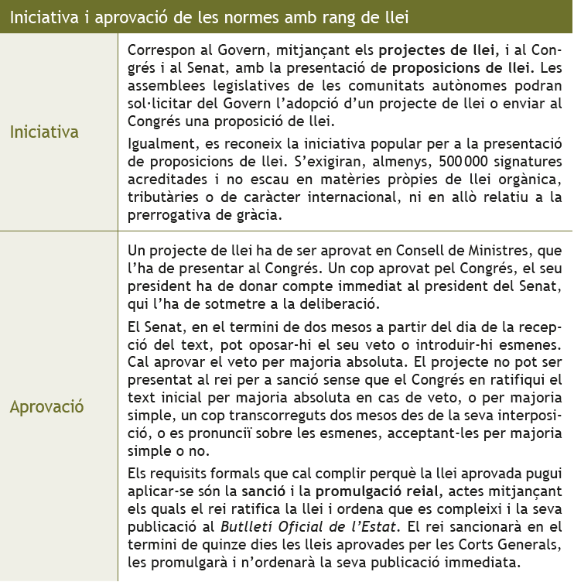
Elaboració i aprovació de les normes jurídiques

Slide 9
Documentació i informació jurídica
Estructura del Diari Oficial de la Unió Europea
Sèrie L
Sèrie C
Suplement S
Annex

Slide 10
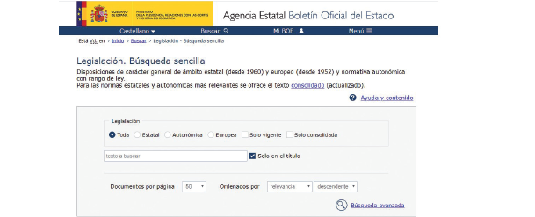
Documentació i informació jurídica
Cerca temàtica
Es pot acudir a un portal genèric, com el punt d’accés general (www.administracion.gob.es), i allà anar limitant la cerca fins a trobar el que fa falta.
És essencial veure amb quines dades es compta (si es coneix el títol complet de la disposició, la seva data d’emissió o publicació, etc.). Per això el servei més útil és la cerca senzilla del BOE (www.boe.es), per totes les possibilitats que ofereix.
Cerca concreta

